Slide 1
INVAZÍV FAJOK
Negyedik forduló - Készítette: Baricza Gellért, Kocsis Veronika, Pap Lili

Slide 2
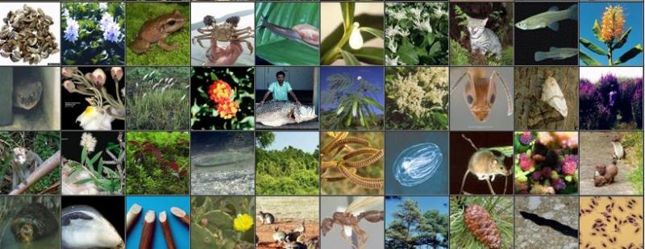
Invazív faj jelentése
Olyan idegenhonos fajok, melyek egy új területre, földrészre kerülve gyorsan terjednek, nagy területeket meghódítva, kiszorítva az őshonos fajokat és közösségeket, ezáltal gazdasági, természetvédelmi vagy ember-egészségügyi károkat okoznak.
Gyakran szándékosan telepítenek be idegen fajokat egy-egy területre, mivel azoktól gazdasági hasznot remélnek.
A biológiai invázió megelőzése, az inváziós fajok elleni védekezés az egész világon, Európában is kiemelt fontosságú.

Slide 3
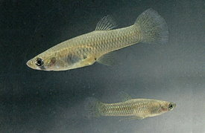
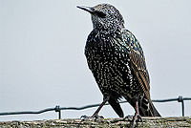
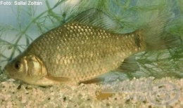
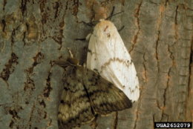
Invazív állatfajok Magyarországon
Magyarországon például ilyen faj a:
szúnyogirtó fogasponty: kedvenc tápláléka a különféle szúnyogok vízben élő, fejlődő lárvája
seregély: rendszeres fészkelő, rovarokat és bogyókat eszik.
ezüstkárász: azzal a szándékkal telepítették be az országba, hogy jól növekedő, a hasvízkórral szemben ellenálló halfajjal gazdagodjunk
erdei gyapjaslepke: az erdei fákon kívül, dísz- és gyümölcsfák leveleit is szívesen fogyasztja, nem nagyon válogatós
Szúnyogirtó fogasponty
Seregély
Ezüstkárász
Erdei gyapjaslepke

Slide 4
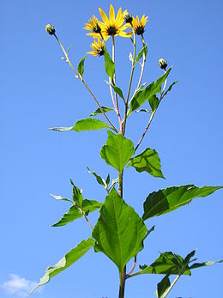
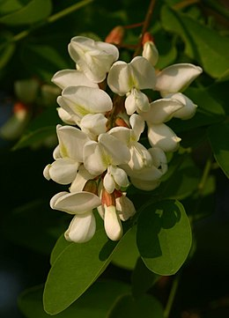
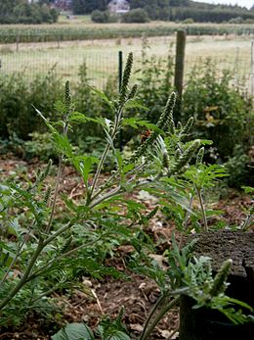
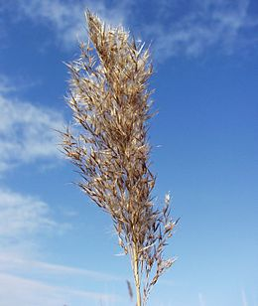
Invazív növényfajok Magyarországon
Magyarországon például ilyen faj a:
csicsóka: az fészkesvirágzatúak családjába tartozó gumós évelő, gyógynövény
fehér akác: a pillangósvirágúak családjának bükkönyformák alcsaládjába tartozó fa
parlagfű: egyik legismertebb gyomnövényünk, mezőgazdasági és humánegészségügyi kártétele rendkívül jelentős
nád: az egész világon megtalálható, éppen úgy, mint a gyékények az állóvizek nádasainak egyik jellegzetes faja
Csicsóka
Fehér akác
Parlagfű
Nád

Slide 5
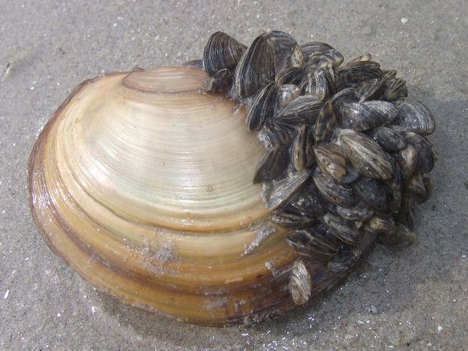
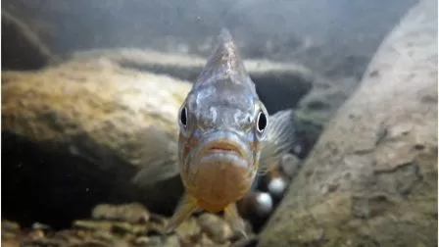
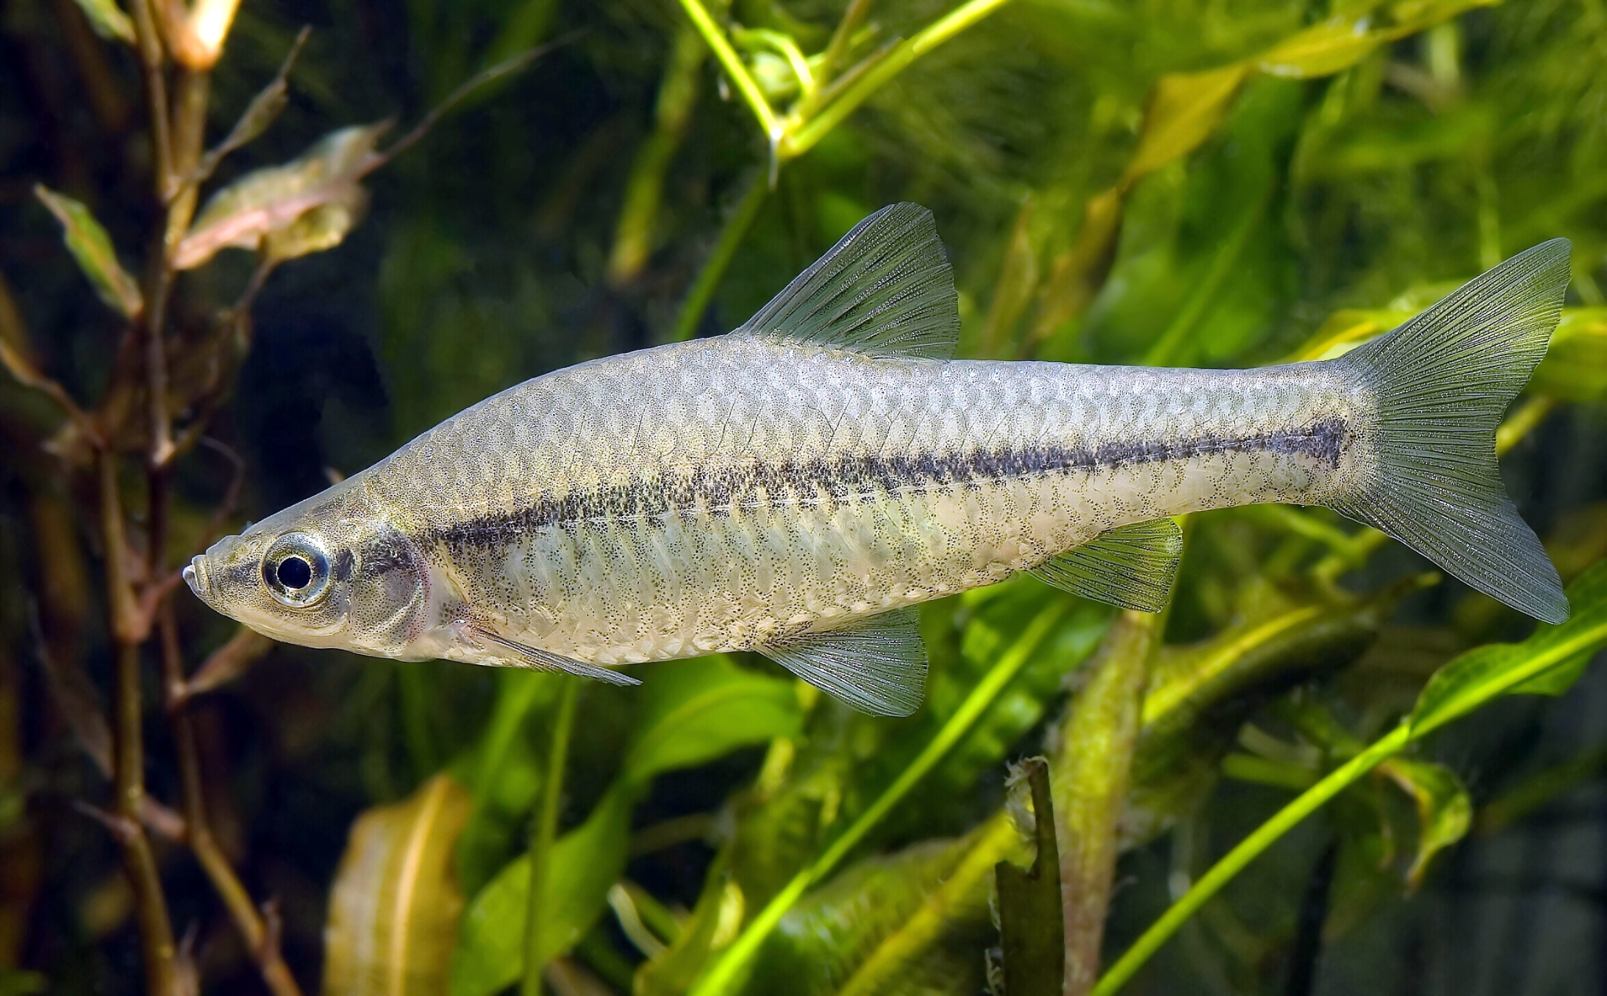
Invazív állatfajok a Balatonon
a Balaton 68 halfajából már 29 idegenhonos
ezek jelentős része sügérféle, de a legjobban például a naphal terjedt el
a Balaton elszigetelt rendszernek tekinthető térségünkben, azonban a vízgyűjtő területén több mint 200 halastó található, melyek az invazív fajok terjedésének legfontosabb kiindulópontjai
a leggyakoribb fajták: az ezüstkárász, a kínai razbóra, a naphal és a kagylók
az idegenhonos fajok behurcolásában nagy szerepe van az akvarisztikának, a dísznövény- és a kisállat-kereskedelemnek, a halászatnak, a horgászatnak és a mezőgazdaságnak → az invazív fajok visszaszorításáért sokat lehet tenni felelős gondolkodással és megfelelő tájékozódással.

Slide 6
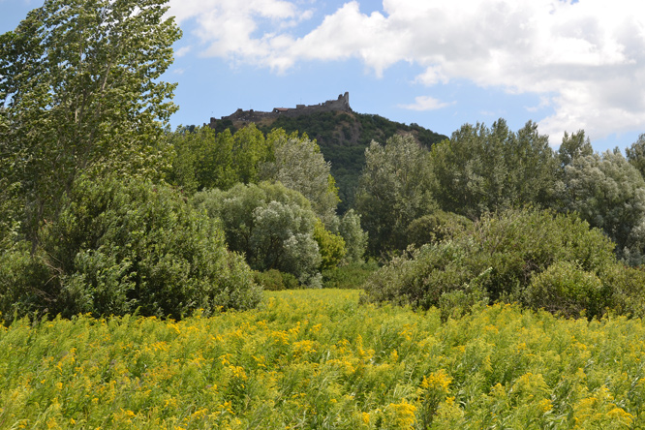
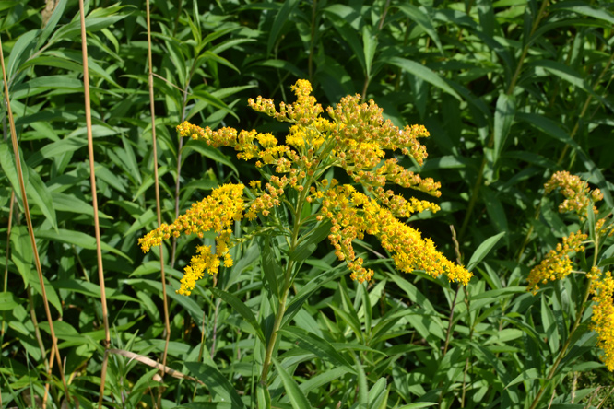
Invazív növényfajok a Balatonon
súlyos mértékben és gyorsan alakul át a Balaton egyre szárazabbá váló part menti zónája
a folyamat nagyrészt egy növényi alcsalád, az aranyvessző térhódításának következménye
szívós, tág tűrésű, növényként jobban viseli a kiirtására tett kísérleteket, mint a természetes, őshonos fajok, így a védett területeken okozza a legnagyobb károkat
elsősorban a szárazodó nádasokat, a szárazság sújtotta vizes élőhelyeket veszélyeztetik a Balaton partján
a lila virágú tündérrórázsa, amely észak-amerikai hibrid, nagyon jól szaporodik vegetatívan → a hazai és egyéb védendő fajok, így a nílusi fehér tündérrózsa és az indiai vörös tündérrózsa állományai elől foglalja el a helyet

Slide 7
Idegenhonos, inváziós fajok elleni küzdelem
Az Európai Unió rendelettel szabályozza az idegenhonos inváziós fajok elleni közös és egységes fellépést.
A hazai jogszabályok az európai uniós rendeletet megelőzően és jelenleg is tartalmaznak előírásokat az idegenhonos inváziós fajokkal kapcsolatban.
Az egyes ágazati jogszabályokban szerepelnek fajlisták, amelyekhez kapcsolódóan bizonyos tevékenységek tiltottak, vagy adott fajok további terjedését megakadályozandó, kötelező védekezési módszereket állapítanak meg.
A hazai jogharmonizáció keretében, törvényi szinten az egyes szakterületi jogszabályokba (természetvédelem, mezőgazdaság, erdészet, vadgazdálkodás, halgazdálkodás, élelmiszer-lánc felügyelet) beépültek az uniós inváziós rendelet alkalmazására vonatkozó, inváziós hatáskört biztosító felhatalmazások.

Slide 8
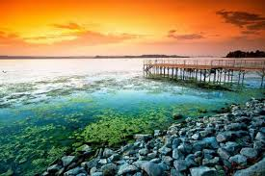
Köszönöm a figyelmet!

